Slide 1
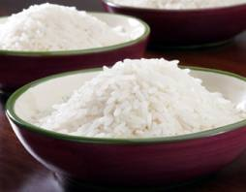
সবাইকে শুভেচ্ছা

Slide 2
শিক্ষক পরিচিতি
পাঠ পরিচিতি
শ্রেণিঃ ষষ্ঠ
বিষয়ঃ বিজ্ঞান
অধ্যায়:ষষ্ঠ
সময়ঃ ৫০মিনিট
মোছাঃ মাহবুবা খাতুন
সহকারী শিক্ষক ( বি.এস.সি)
ভূঞাগাতী বালিকা উচ্চ বিদ্যালয়
রায়গঞ্জ, সিরাজগঞ্জ
ই-মেইলঃ mstmahabuba1986@gmail.com

Slide 3
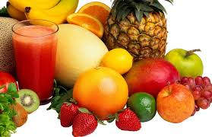
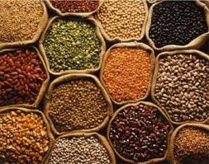
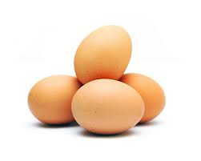
চিত্র গুলো লক্ষ্য করঃ
এগুলো কিসের ছবি?

Slide 4
আজকের পাঠ
খাদ্য

Slide 5
শিখনফল
খাদ্য কী তা বলতে পারবে।
খাদ্যের শ্রেণিবিভাগ উল্লেখ করে ব্যাখ্যা করতে পারবে।
শর্করা ও আমিষ জাতীয় খাদ্য উপাদানের কাজ বর্ণনা করতে পারবে।

Slide 6
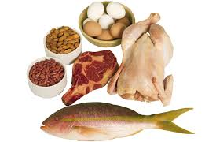
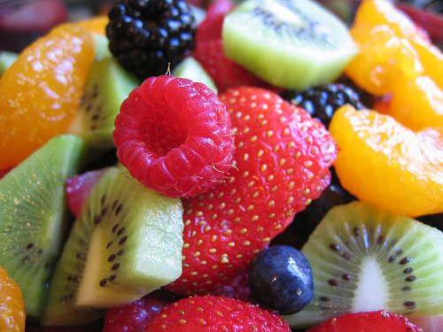
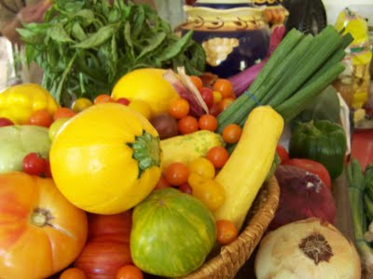
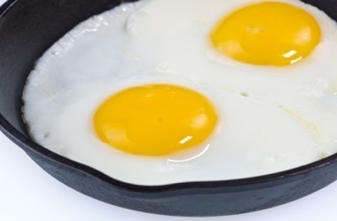
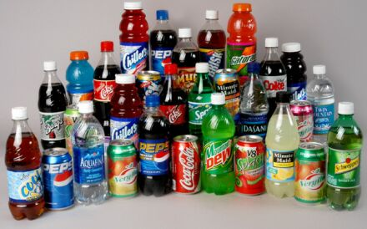
আরো কিছু চিত্র লক্ষ্য কর-----
কিছু খাদ্যের ছবি

Slide 7
খাদ্য
মানবদেহের গঠন, বৃদ্ধি, ক্ষয়পূরণ, রক্ষণাবেক্ষণ, কাজের ক্ষমতা অর্জন ও শারীরিক সুস্থতার জন্য যে সকল উপাদান প্রয়োজন সেসব উপাদান বিশিষ্ট বস্তুকেই খাদ্য বলে।

Slide 8
একক কাজ
খাদ্য কাকে বলে?

Slide 9
খাদ্যের শ্রেণিবিভাগ
খাদ্য
শর্করা
আমিষ
স্নেহ

Slide 10
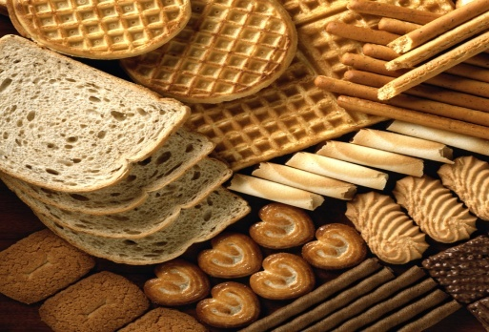
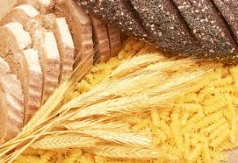
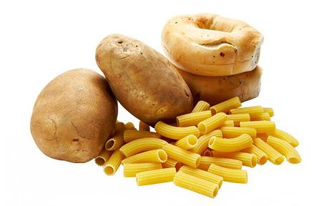
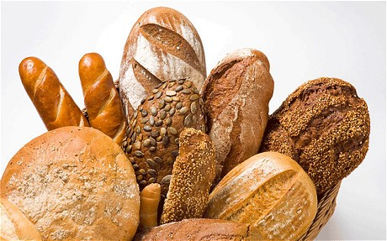
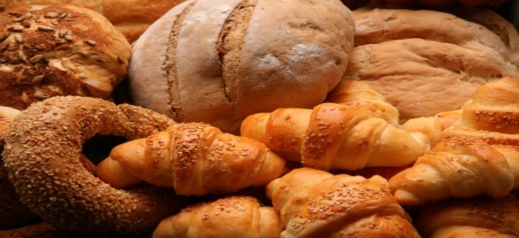
এগুলো শর্করা জাতীয় খাদ্য
শর্করা জাতীয় খাদ্যঃ যে সকল খাদ্য শর্করার পরিমাণ বেশি থাকে তাদেরকে শর্করা জাতীয় খাদ্য বলে। শর্করা জাতীয় খাদ্য থেকে আমরা আমাদের দেহের জন্য প্রয়োজনীয় শক্তি পাই।

Slide 11
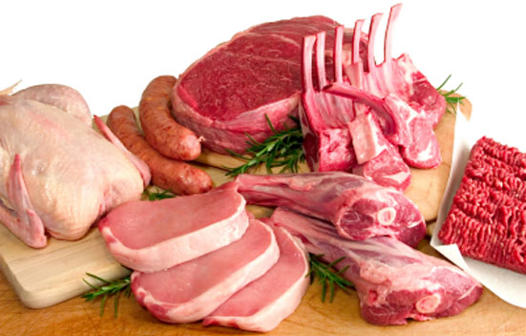
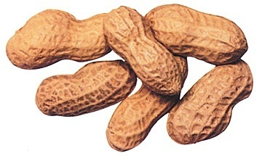
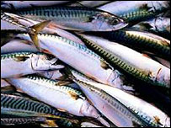
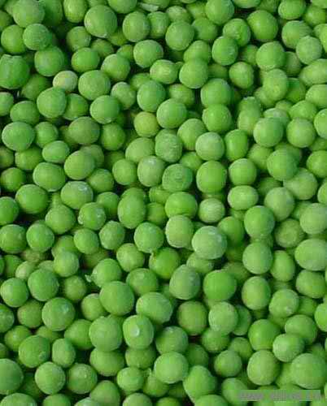
এগুলো আমিষ জাতীয় খাদ্য
আমিষ জাতীয় খাদ্যঃ যে সকল খাদ্য আমাদের দেহের ক্ষয়পূরণ ও বৃদ্ধি সাধন করে তাদেরকে আমিষ জাতীয় খাদ্য বলে।

Slide 12
উৎসের উপরভিত্তি করে আমিষ,শর্করা,স্নেহকে দুভাগে ভাগ করা যায়।
খাদ্য
উদ্ভিজ
প্রানিজ

Slide 13
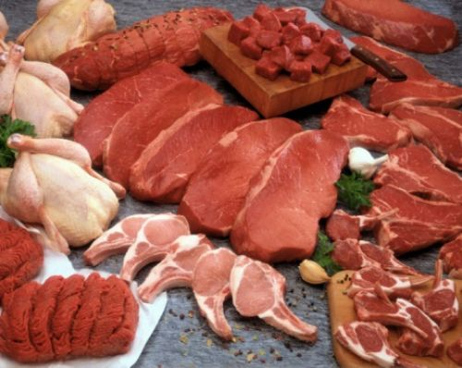
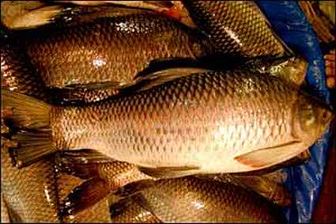
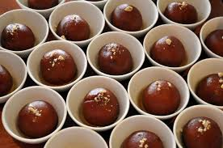
এই সকল খাদ্য প্রানি হতে পাওয়া যায়।

Slide 14
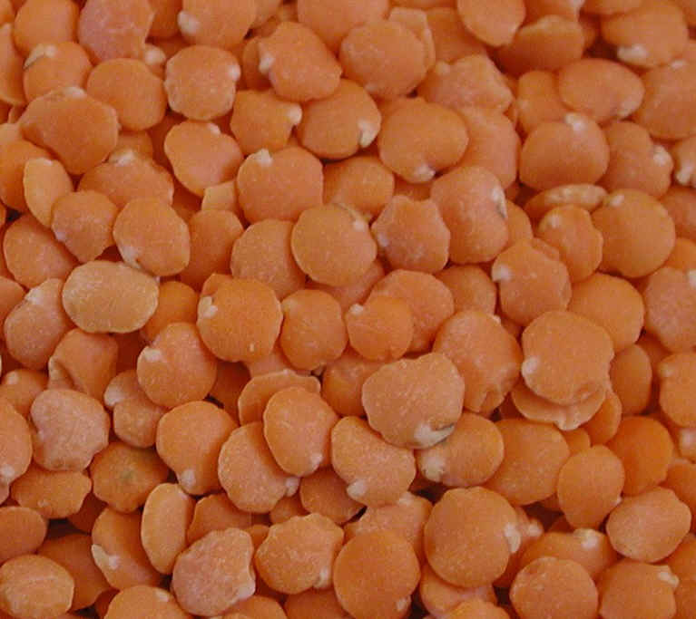
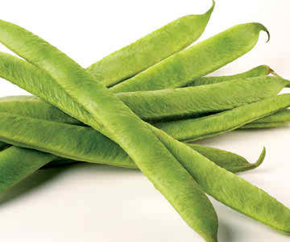
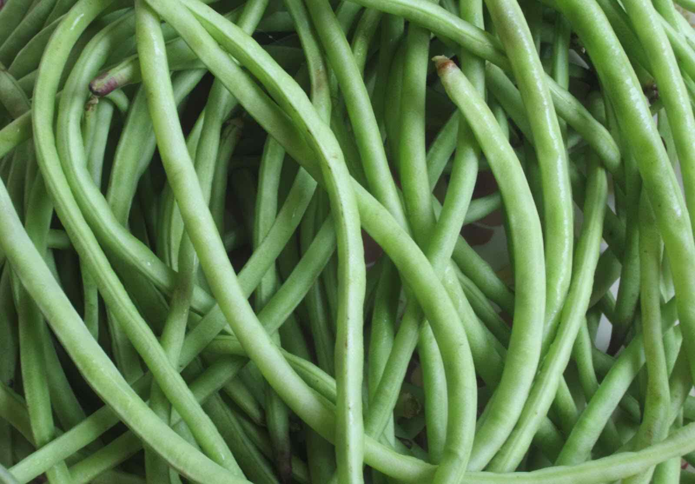
এই সকল খাদ্য উদ্ভিদ হতে পাওয়া যায়।

Slide 15
জোড়ায় কাজ
খাদ্য কত প্রকার ও কি কি ? দুটি করে উদাহণ দাও।

Slide 16
খাদ্যের কাজ
ক্ষুধা নিবারন
শক্তি প্রদান
সুস্থ থাকা
দেহের বৃদ্ধি সাধন
দেহে তাপ উৎপাদন
দেহের ক্ষয়পূরণ
দেহে রোগ প্রতিরোধ করা
দেহের সমন্বয় সাধন করা

Slide 17
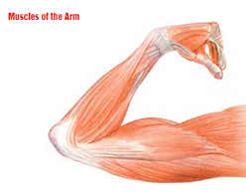
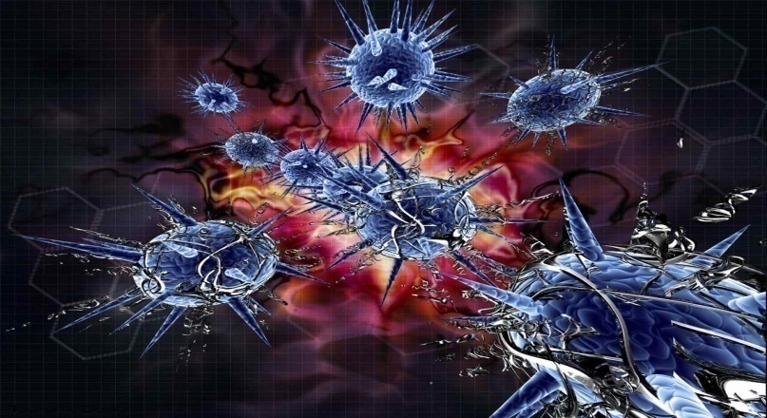
আমিষ জাতীয় খাদ্যের কাজ
১। দেহের বৃদ্ধির জন্য কোষ গঠন করা।
২। দেহে শক্তি উৎপন্ন করা।
৩। দেহে রোগ প্রতিরোধী এন্টিবডি
তৈরি করা।

Slide 18
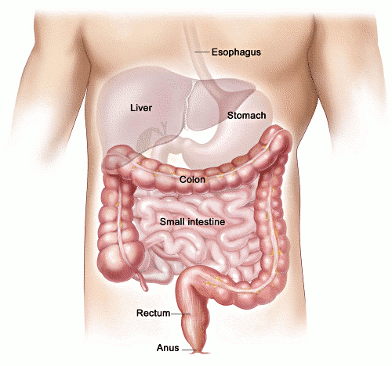
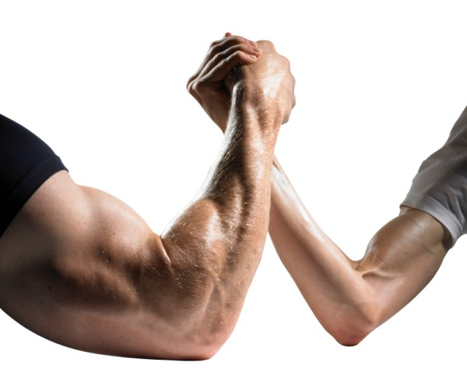
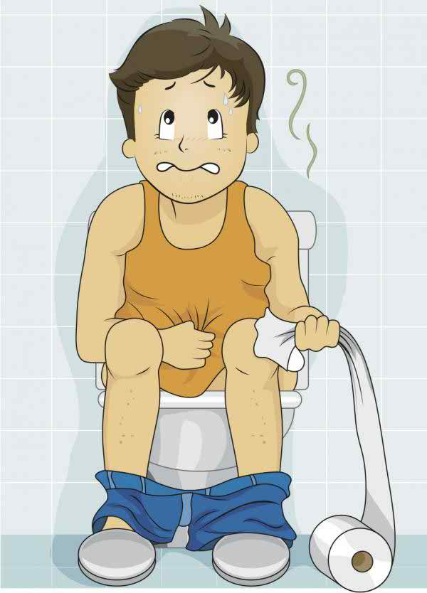
শর্করা জাতীয় খাদ্যের কাজ
1)শর্করা সহজে হজম হয়।
২)দেহে কাজ করার শক্তি যোগায় ও তাপ উৎপন্ন করে।
৩) শর্করায় বিদ্যমান সেলুলোজ কোষ্ঠকাঠিন্য দূর করে।

Slide 19
দলীয় কাজ
আমিষ ও শর্করা মানব দেহে কিভাবে গুরুত্বপূর্ণ ভূমিকা রাখে সে সম্পর্কে ৫টি বাক্য লিখ।

Slide 20
মূল্যায়ন
১। খাদ্যে কি সঞ্চিত থাকে?
(ক) কাজ
(খ) ভর
(গ) ক্ষমতা
(ঘ) শক্তি
২। দৈনন্দিন জীবনে আমরা কোন ধরনের খাদ্য বেশি পরিমানে খাই?
(ক) শর্করা
(খ) আমিষ
(গ) স্নেহ
(ঘ) শাকসবজি
৩। ক্ষুদা পেলে আমরা আমরা যা খাই তা আমাদের----
(i) শক্তি যোগায়
(ii) ক্ষয়পূরণ করে না
(ii) বৃদ্ধিতে সহায়তা করে
নিচের কোনটি সঠিক?
(ক) i ও ii
(খ) i ও iii
(গ) ii ও iii
(ঘ) i,ii ও iii

Slide 21
বাড়ীর কাজ
আমিষ ও শর্করা জাতীয় খাদ্যের একটি তালিকা তৈরি করে আনবে।

Slide 22
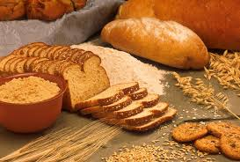
সবাইকে ধন্যবাদ

